Slide 1
Проект: «Пусть нетрудным будет путь»
Проект МБДОУ «Детский сад №67»
Разработали и реализовали: ст.воспитатель: Поклонская П.Н.
учитель-логопед: Драгунова К.С.

Slide 2
Вид проекта: практико-ориентированный. По продолжительности: долгосрочный. Участники проекта: ст.воспиатель: Поклонская П.Н.; учитель-логопе: Драгунова К.С.
«Всегда вперёд, после каждого совершённого шага готовиться
к следующему, все помыслы отдавать тому, что ещё предстоит сделать».
Н.Н.Бурденко

Slide 3
АКТУАЛЬНОСТЬ: Период вхождения начинающего педагога в профессию отличается напряженностью, важностью для его личностного и профессионального развития. От того, как он пройдет, зависит, состоится ли новоявленный педагог как профессионал, останется ли он в сфере дошкольного образования или найдет себя в другой сфере деятельности. В последнее время число молодых специалистов, приходящих в дошкольные учреждения, очень невелико, несмотря на острую нехватку профессиональных кадров. И поэтому их появление в коллективе – это радость и для руководителя, и для педагогов. В то же время неудовлетворенность некоторых молодых педагогов своей работой иногда полностью лежит на совести администрации и, прежде всего, старшего воспитателя, психолога, педагогического коллектива. На этом фоне одной из первостепенных задач коллективов детских садов становится всемерная поддержка тех немногих молодых специалистов, которые выбирают нелегкий путь педагога детского сада. Вот почему перед руководителями, специалистами, педагогическим коллективом дошкольного образовательного учреждения одной из первостепенных является задача не просто привлечения молодых специалистов, но и (что еще существеннее) удержания их на педагогическом поприще.

Slide 4
Цель: Повышение профессионального мастерства молодых педагогов по вопросу организации воспитательно-образовательной работы с детьми.
Задачи.
Обеспечить наиболее лёгкой адаптации молодых специалистов в коллективе, в процессе адаптации поддержать педагога эмоционально, укрепить веру педагога в себя.
Использовать эффективные формы повышения профессиональной компетентности и профессионального мастерства молодых специалистов, обеспечить информационное пространство для самостоятельного овладения ими профессиональными знаниями;
Приобщать молодых специалистов к корпоративной культуре учреждения, объединять вокруг традиций ДОУ.

Slide 5
ПРОГНОЗИРУЕМЫЕ РЕЗУЛЬТАТЫ:
По итогам данной работы воспитатели приобретут ряд профессиональных умений:
аналитические умения, позволяющие проводить анализ выполняемых в педагогическом взаимодействии с ребенком требований, оценивать данные требования;
умение применять психолого-педагогические знания в воспитательно-образовательной работе с ребенком;
умение планировать, подготавливать и осуществлять процесс воспитательно-образовательной работы с ребенком;
умение анализировать индивидуальные качества ребенка, под руководством специалиста осуществлять педагогическую диагностику, психологический анализ индивидуальных особенностей ребенка и организовывать психолого-педагогическую поддержку развития ребенка;
прогностические умения, позволяющие учитывать специфику индивидуальности ребенка в воспитательно-образовательном процессе;
умение анализировать развивающую среду в дошкольном образовательном учреждении и создавать эстетически грамотно организованную и психологически комфортную развивающуюся среду в нем;
умение использовать современные инновационные технологии в образовательно-воспитательном взаимодействии с ребенком и др.

Slide 6
ШКОЛА МОЛОДОГО ПЕДАГОГА – ОДНА ИЗ ФОРМ ПОВЫШЕНИЯ МАСТЕРСТВА НАЧИНАЮЩЕГО ПЕДАГОГА .

Slide 7
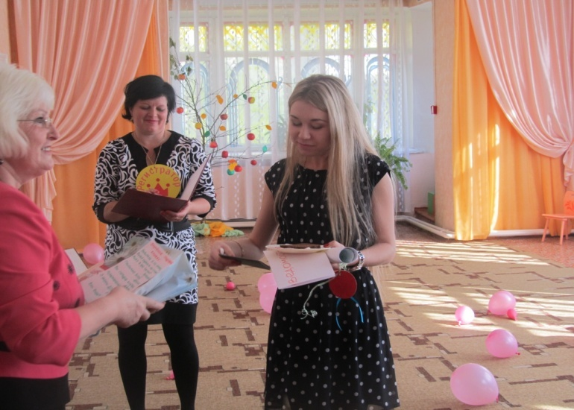
ПОСВЯЩЕНИЕ ПЕДАГОГА

